Slide 1

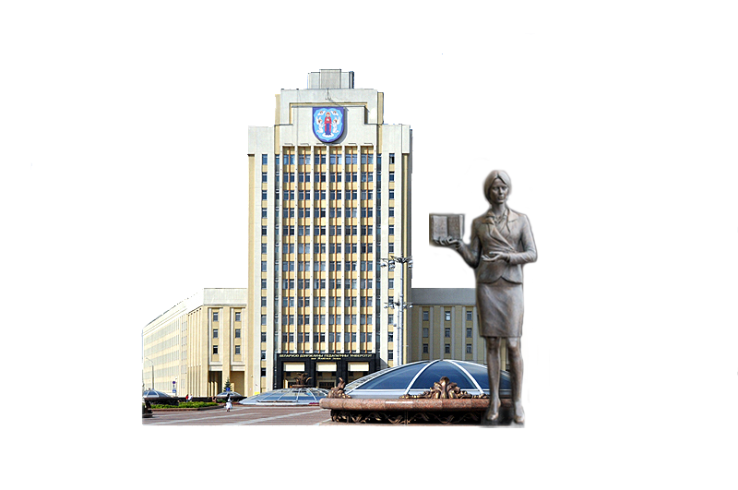
Учреждение образования
«БЕЛОРУССКИЙ ГОСУДАРСТВЕННЫЙ ПЕДАГОГИЧЕСКИЙ УНИВЕРСИТЕТ
ИМЕНИ МАКСИМА ТАНКА»
ВНК № ФГ 21-006
«Разработать и апробировать обновленное содержание педагогического образования, обеспечивающее готовность будущих педагогических работников к формированию функциональной грамотности обучающихся» («Социальная педагогика»)
Этап 2
«Разработать учебные программы нового поколения, ориентированные на подготовку будущих педагогических работников к формированию функциональной грамотности обучающихся»
Рабочая группа:
В.В. Мартынова - научный руководитель, декан ФСПТ, канд. пед. наук, доцент
О.С. Куницкая – зав. кафедрой социальной педагогики, канд. пед. наук, доцент
Е.К. Погодина - ст. преподаватель кафедры социальной педагогики
Е.В. Гришкевич – аспирант кафедры социальной педагогики

Slide 2
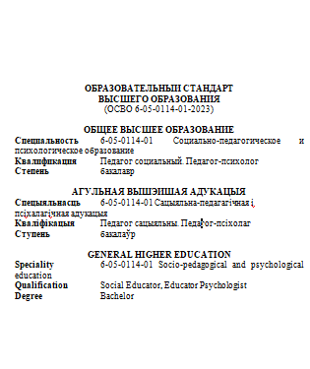
ОБРАЗОВАТЕЛЬНЫЙ СТАНДАРТ
высшего образования I ступени (ОСВО 6-05-0114-01-2023)
Учебный план для специальности 6-05-0114-01 Социально-педагогическое и психологическое образование
Учебные программы нового поколения, ориентированные на подготовку будущих педагогических работников к формированию функциональной грамотности обучающихся

Slide 3
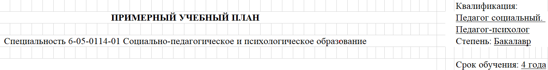
Обновление содержания образовательной
программы бакалавриата
по специальности 6-05-0114-01 «Социально-педагогическое
и психологическое образование»
2023 год

Slide 4
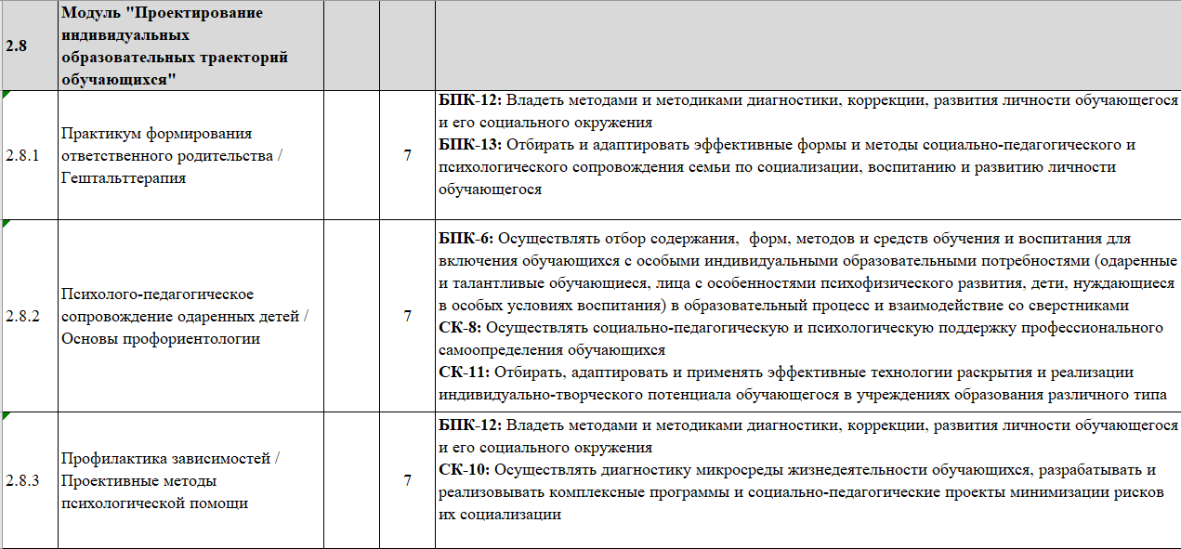
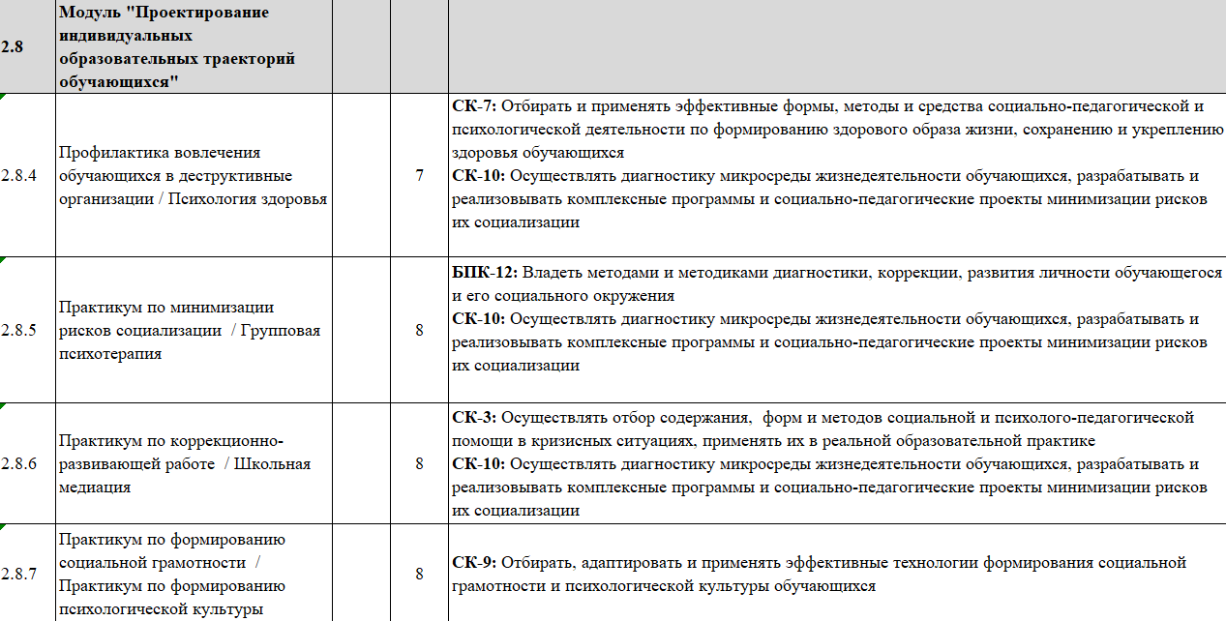

Slide 5
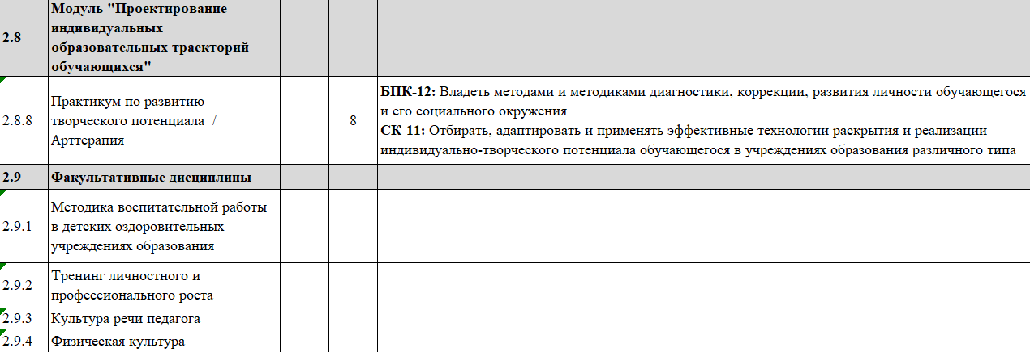

Slide 6
ПЕРЕЧЕНЬ КОМПЕТЕНЦИЙ,
отражающих готовность будущих социальных педагогов к формированию функциональной грамотности обучающихся
применять методы диагностики и коррекции проблем личности, группы и социального окружения, вовлекая обучающихся в процесс самооценки и рефлексии полученных результатов для преодолении барьеров социального взаимодействия
проектировать социально-педагогическую деятельность, вовлекая обучающихся в различные контексты жизнедеятельности для стимулирования социально-ролевого взаимодействия в опоре на способности и возможности
Коммуникативность
Социальный интеллект
проектировать и адаптировать эффективные технологии социально-педагогической деятельности, стимулируя процессы самопознания и саморазвития обучающихся для обогащения рефлексивного опыта преодоления трудностей в микросоциуме
Критическое мышление
Кооперация
конструировать содержание, отбирать и адаптировать эффективные формы, методы и средства социального воспитания обучающихся, вовлекая их в процесс социального сравнения как ориентира поведения, закладывающего возможности для адекватного отражения социальной реальности
Эмоциональный интеллект
3
Устойчивое развитие личности
определять и корректировать воспитательные возможности социальной среды с учетом результатов диагностики конкретной ситуации, вовлекая обучающихся в активное освоение социума посредством выхода в рефлексивную позицию

Slide 7
Социальная грамотность
интегративный компонент функциональной грамотности обучающихся, в результате которой индивид должен обладать:
готовностью успешно адаптироваться к различным социальным ситуациям и эффективно социализироваться в изменяющемся социуме;
умениями разрешать стандартные и нестандартные задачи, возникающие в процессе его взаимодействия в социуме;
способностью конструктивно выстраивать социальные отношения
способностью предвидеть последствия своего поведения, проектировать способы реализации своих способностей, интересов и свое саморазвитие;
качествами личности, обеспечивающими ответственность за свою жизнедеятельность;
совокупностью рефлексивных умений, обеспечивающих оценку своей грамотности

Slide 8
ПРОФИЛАКТИКА ДЕВИАНТНОГО ПОВЕДЕНИЯ
Учебная программа учреждения высшего образования
по учебной дисциплине для специальности
6-05-0114-01 Социально-педагогическое и психологическое
образование
СоставителИ:
В.В.Мартынова, декан факультета социально-педагогических технологий учреждения образования «Белорусский государственный педагогический университет имени Максима Танка», кандидат педагогических наук, доцент;
Е.К.Погодина, старший преподаватель кафедры социальной педагогики факультета социально-педагогических технологий учреждения образования «Белорусский государственный педагогический университет имени Максима Танка»

Slide 9
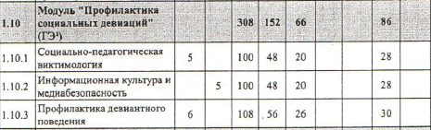
Модуль «Профилактика социальных девиаций»
Цель учебной дисциплины - формирование у будущих специалистов комплекса профессиональных компетенций в области социально-педагогической профилактики девиантного поведения, необходимой для успешного осуществления социально-педагогической деятельности.
БПК-15. Разрабатывать и реализовывать комплексные, индивидуальные программы и социально-педагогические проекты в учреждениях образования различного типа с целью формирования социальной грамотности обучающихся.

Slide 10
СОДЕРЖАНИЕ УЧЕБНОГО МАТЕРИАЛА
Тема 2.2. Социально-педагогическая профилактика буллинга в подростковой среде
Буллинг в подростковой среде как форма проявления насилия. Основные подходы к профилактике буллинга. Диспозиционный подход (формирование коммуникативных навыков и уверенности в себе у жертв агрессии, развитие толерантности у агрессоров). Темпоральный подход (раннее выявление элементов буллинга, организация психологического сопровождения детей при прохождении возрастных кризисов и в период жизненных трудностей). Контекстуальный подход (изменение системы отношений, формирование ценности уважительных отношений).
Тема 2.5. Деструктивное поведение несовершеннолетних и его социально-педагогическая профилактика
Основные направления социально-педагогической профилактики деструктивного поведения подростков: противодействие распространению идеологии и проявлений терроризма и экстремизма, профилактика вовлечения обучающихся в деятельность деструктивных группировок, аутодеструктивного поведения, профилактика стихийной киберсоциализации обучающихся, повышение уровня правовой и психологической культуры, включение в просоциальные формы активности, оказание помощи и поддержки в трудных и кризисных жизненных ситуациях. Формирование навыков безопасного поведения и общения в киберсреде и распознавания деструктивного контента.

Slide 11
МЕТОДИЧЕСКИЕ РЕКОМЕНДАЦИИ ПО ОРГАНИЗАЦИИ
И ВЫПОЛНЕНИЮ САМОСТОЯТЕЛЬНОЙ РАБОТЫ СТУДЕНТОВ ПО УЧЕБНОЙ ДИСЦИПЛИНЕ
Самостоятельная работа студентов предусматривает:
выполнение компетентностно-ориентированных учебных заданий;
разработка и презентация комплексных и индивидуальных программ социально-педагогической профилактики отклоняющегося поведения несовершеннолетних;
разработка и презентация методических ресурсов для педагогических работников, обучающихся и их законных представителей с целью формирования функциональной грамотности обучающихся;
разработка сценарных планов интерактивных тематических мероприятий по профилактике девиантного поведения несовершеннолетних и формированию их функциональной грамотности;
реализация профилактических мероприятий по превенции девиантного поведения подростков и молодежи в учреждениях образования и др.

Slide 12
ТРЕБОВАНИЯ К ВЫПОЛНЕНИЮ САМОСТОЯТЕЛЬНОЙ РАБОТЫ СТУДЕНТОВ
№ п/п | Название темы, раздела | Кол-во часов на СРС | Задание | Форма выполнения
2.1 | Социально-педагогическая профилактика агрессивного поведения детей и подростков | 2 | Разработка проекта программы социально-педагогической деятельности по профилактике и коррекции агрессивного поведения у подростков. Разработка программы тренинговых занятий для подростков по формированию навыков ассертивного поведения | Презентация и рефлексивный анализ проекта программы социально-педагогической деятельности по профилактике и коррекции агрессивного поведения у подростков. Презентация и рефлексивный анализ программы тренинговых занятий для подростков по формированию навыков ассертивного поведения
2.2 | Социально-педагогическая профилактика буллинга в подростковой среде | 4 | Подбор диагностического инструментария для оценки риска буллинга в образовательной среде. Разработка проекта социально-педагогической деятельности по профилактике буллинга в образовательной среде | Презентация диагностического инструментария для оценки риска буллинга в образовательной среде. Презентация и рефлексивный анализ проекта социально-педагогической деятельности по профилактике буллинга в образовательной среде

Slide 13
ТРЕБОВАНИЯ К ВЫПОЛНЕНИЮ САМОСТОЯТЕЛЬНОЙ РАБОТЫ СТУДЕНТОВ
№ п/п | Название темы, раздела | Кол-во часов на СРС | Задание | Форма выполнения
2.3 | Противоправное поведение несовершеннолетних и его социально-педагогическая профилактика | 4 | Разработка проекта программы социально-педагогической деятельности по профилактике правонарушений несовершеннолетних. Разработка плана работы и тематики занятий школы правовых знаний для подростков, вступивших в конфликт с законом | Презентация и рефлексивный анализ проекта программы социально-педагогической деятельности по профилактике правонарушений несовершеннолетних Презентация и рефлексивный анализ плана работы и тематики занятий школы правовых знаний для подростков, вступивших в конфликт с законом
2.4 | Социальная дезадаптация детей и подростков и ее профилактика | 2 | Разработка проекта программы тренинговых занятий для подростков по формированию жизненных навыков | Презентация и рефлексивный анализ программы тренинговых занятий для подростков по формированию жизненных навыков

Slide 14
РЕКОМЕНДУЕМЫЕ ФОРМЫ И МЕТОДЫ ОБУЧЕНИЯ
технология проблемного обучения;
технология исследовательского обучения;
технология контекстного обучения;
технология коллективной мыследеятельности;
технологии социального моделирования;
коммуникативные технологии (дискуссия, учебные дебаты, «мозговой штурм», «мировое кафе», деловая игра и другие);
методы развития критического мышления;
рефлексивные методы и приемы;
педагогическое проектирование;
выездные практические занятия на базе учреждений образования

Slide 15
ПЕРЕЧЕНЬ ИСПОЛЬЗУЕМЫХ СРЕДСТВ ДИАГНОСТИКИ РЕЗУЛЬТАТОВ УЧЕБНОЙ ДЕЯТЕЛЬНОСТИ
Презентация и рефлексивный анализ:
- комплексных и индивидуальных программ социально-педагогической профилактики отклоняющегося поведения несовершеннолетних;
- методических ресурсов для педагогических работников, обучающихся и их законных представителей с целью формирования функциональной грамотности обучающихся;
- сценарных планов интерактивных тематических мероприятий по профилактике девиантного поведения несовершеннолетних и формированию их функциональной грамотности;
- профилактических мероприятий по превенции девиантного поведения подростков и молодежи, проведенных студентами в учреждениях образования и др.

Slide 16
Компетентностно ориентированные задания к учебной программе «Профилактика девиантного поведения»
В учреждении образования планируется создание школьной службы медиации. Предложите программу подготовки учащихся к деятельности в рамках школьной службы медиации.
Молодой специалист СППС учреждения образования испытывает затруднения в выборе методик для диагностики риска возникновения буллинга в учреждении образования. Предложите 2-3 методики для диагностики риска буллинга в образовательной среде. Аргументируйте преимущества и недостатки каждой из предложенных методик.
Руководство учреждения образования обеспокоено ростом числа правонарушений среди обучающихся. Предложите программу социально-педагогической деятельности по профилактике правонарушений несовершеннолетних (цель, задачи, основные направления деятельности, формы работы).

Slide 17
Компетентностно ориентированные задания к учебной программе «Профилактика девиантного поведения»
В рамках социально-педагогической деятельности по профилактике социальной дезадаптации несовершеннолетних планируется проведение социально-психологического тренинга для подростков. Предложите программу тренинговых занятий для подростков по формированию жизненных навыков (цель, задачи, тематика, формы работы).
В учреждении образования будет работать проблемно-ориентированный дискуссионный клуб для подростков, склонных к девиантному поведению. Предложите план работы и тематику диспутов для дискуссионного клуба.
В рамках комплексных мероприятий по профилактике суицидоопасного поведения в учреждении образования планируется проведение месячника по профилактике суицидального риска в подростково-молодёжной среде. Предложите план работы и тематику мероприятий месячника по профилактике суицидального риска.

Slide 18
Учреждение образования
«БЕЛОРУССКИЙ ГОСУДАРСТВЕННЫЙ ПЕДАГОГИЧЕСКИЙ УНИВЕРСИТЕТ
ИМЕНИ МАКСИМА ТАНКА»
ВНК № ФГ 21-006
«Разработать и апробировать обновленное содержание педагогического образования, обеспечивающее готовность будущих педагогических работников к формированию функциональной грамотности обучающихся» («Социальная педагогика»)
Этап 2
«Разработать учебные программы нового поколения, ориентированные на подготовку будущих педагогических работников к формированию функциональной грамотности обучающихся»
Рабочая группа:
В.В. Мартынова - научный руководитель, декан ФСПТ, канд. пед. наук, доцент
О.С. Куницкая – зав. кафедрой социальной педагогики, канд. пед. наук, доцент
Е.К. Погодина - ст. преподаватель кафедры социальной педагогики
Е.В. Гришкевич – аспирант кафедры социальной педагогики

